Slide 1



2021
>>>>>>> 大数据/互联网/AI时代/智慧时代
雷高智慧风场结业报告
新
跨
越
新
起
航
新
动
能

Slide 2

目录Catalog
1
项目背景
2
使用情况
3
总结

Slide 3
01.
雷高项目背景介绍

Slide 4
系统介绍
本系统的建设目标是基于风机数据采集技术，将中航湛江雷高风电场不同设备及系统的数据按照统一标准进行整合，打通风场运行、后台监控、运营维护等单元节点，实现平台对风电场的全局管控，提升风电场精益化管理能力。同时，借助大数据分析及人工智能技术，构建风电场大数据分析及智能诊断系统，解决风电场分析运行能力差的问题，精准梳理机组健康问题，助力风电从事后的故障维修向事前的预防性维护过度，从运行、维护和设备健康管理上研究制定应对措施和指导意见，实现从“被动治理”到“主动预防”目标的转变，确保机组的稳定运行及风电场的发电效益提升。

Slide 5
雷高智慧风场
借助平台提升运维能力
明阳运维团队
提升运维效率
提高风机的稳定安全高效运行

Slide 6
02.
软件使用情况

Slide 7
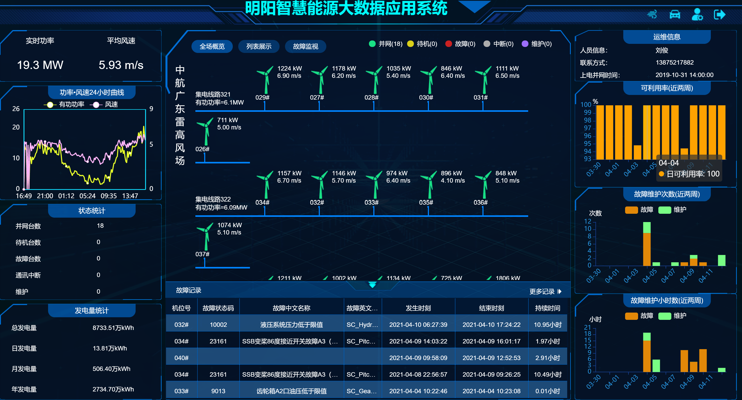
集中监控
集中监控模块能及时帮助现场运维人员掌控风机运行状况，能随时查看风机的运行状态，数据等一些重要信息。

Slide 8
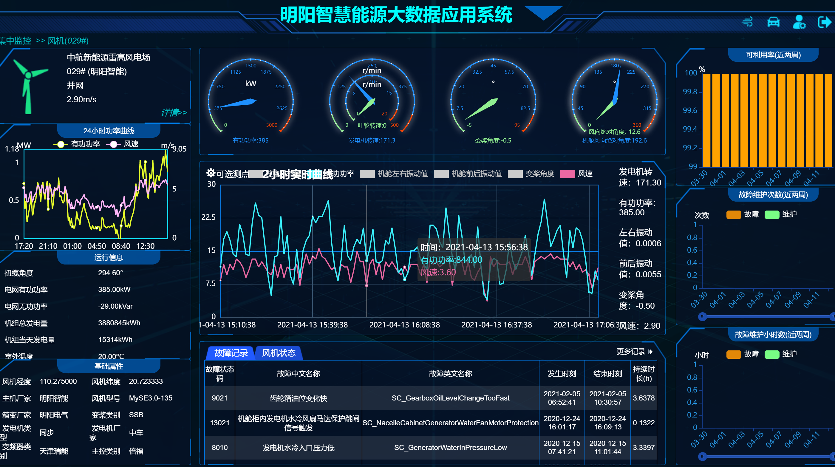
监控系统
此界面能让现场运维人员了解单台机组的运行数据。

Slide 9
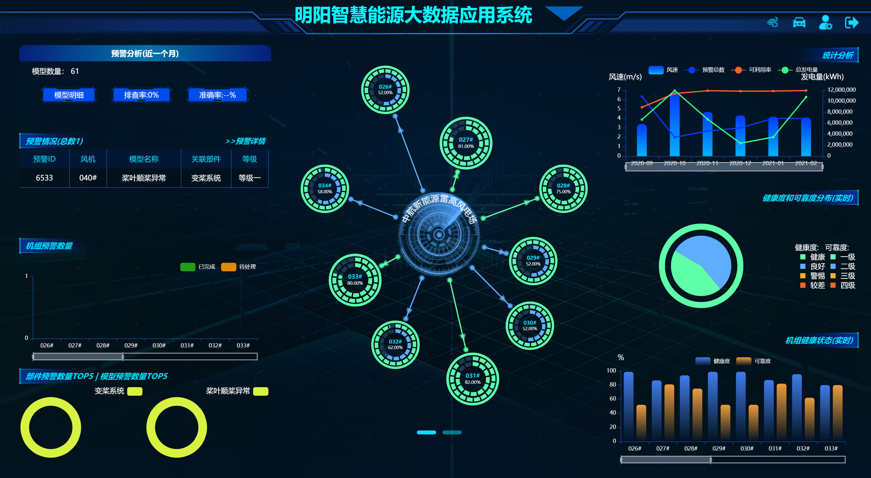
大数据健康管理模块
此板块能让现场人员了解到机组的一些健康数据情况。

Slide 10
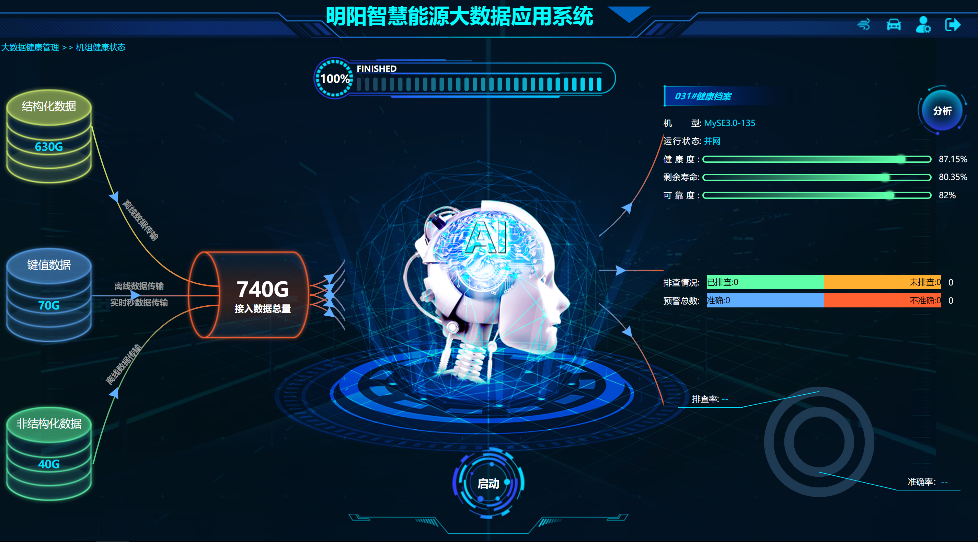
大数据健康管理模块

Slide 11
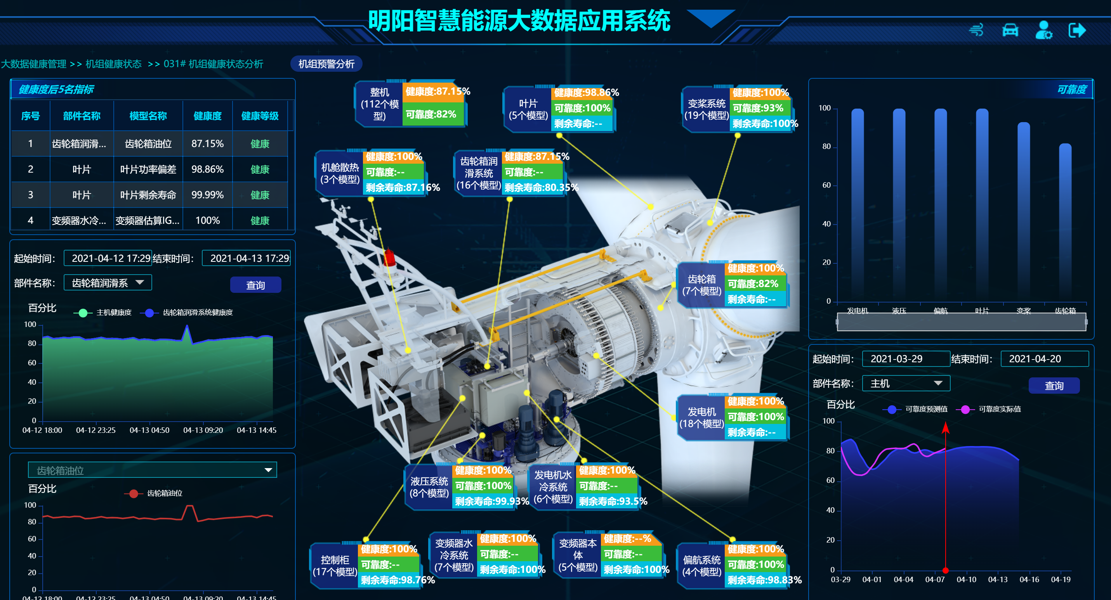
大数据健康管理模块
此模块能现场运维人员了解到单台机组各零部件的健康度、可靠度、寿命等机组状况。从而能让现场人员有效的整改与消缺，提高各零部件的寿命。

Slide 12
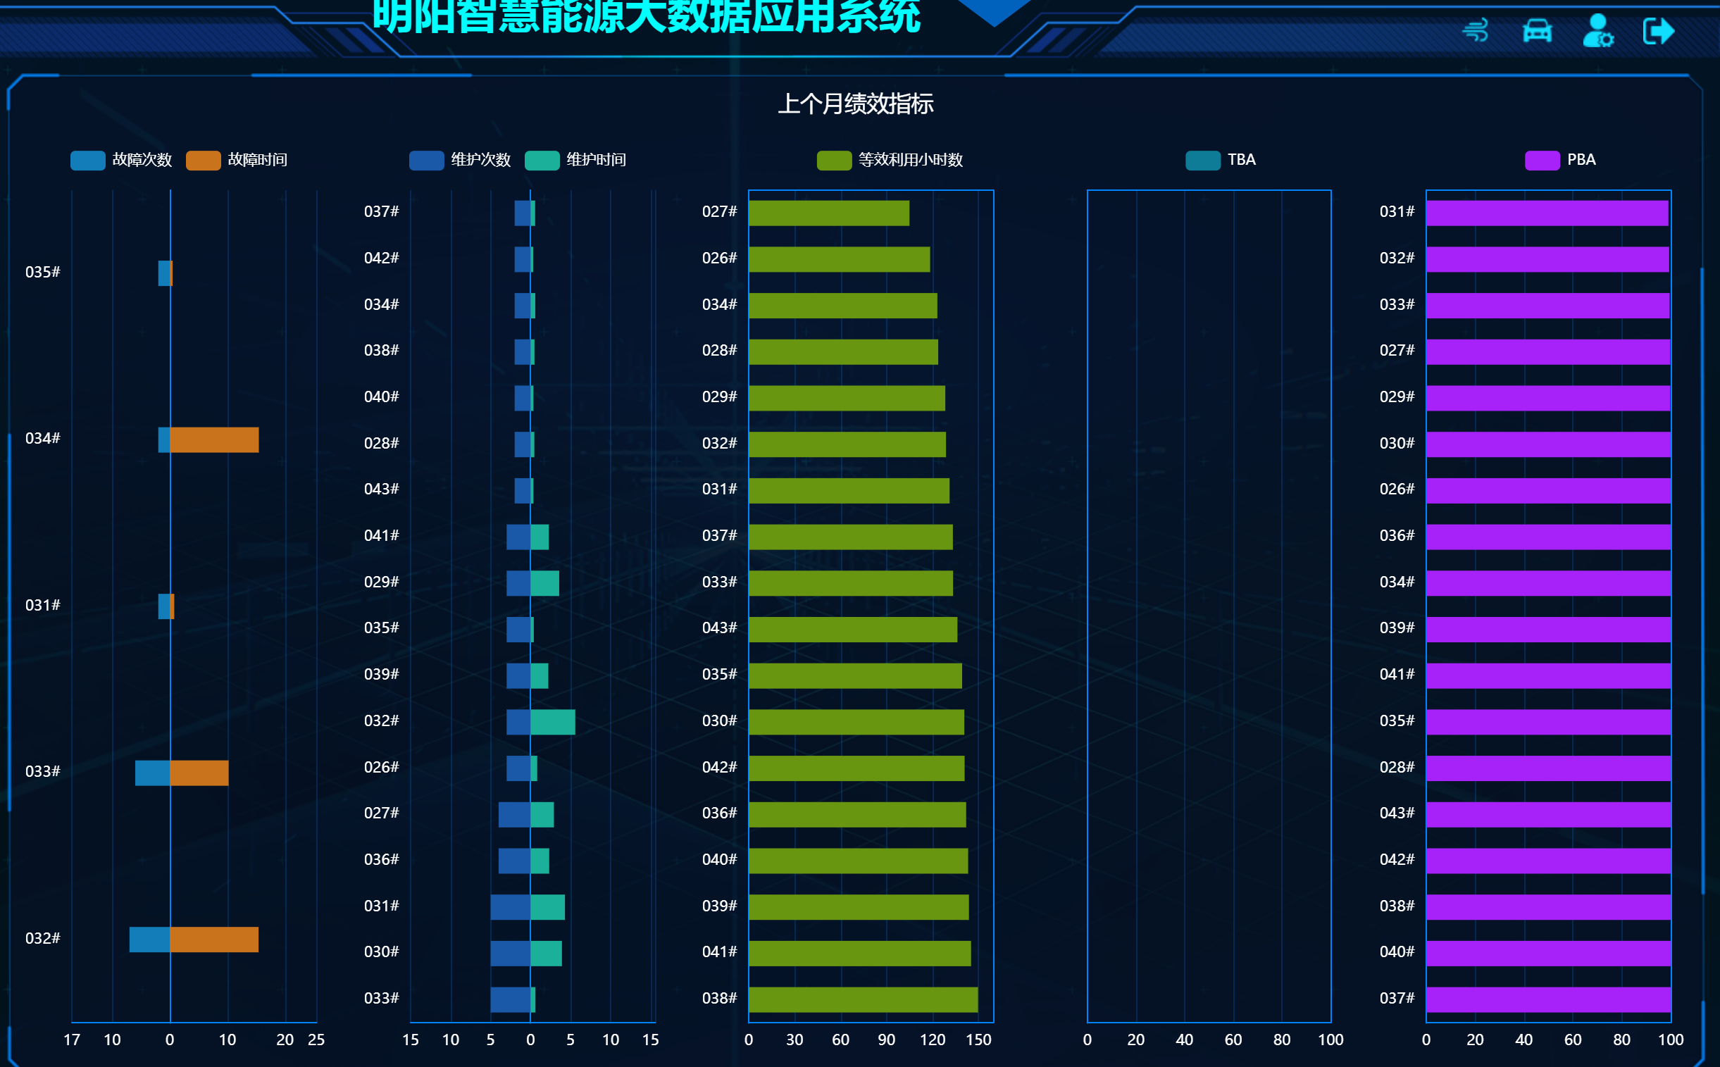
业务可视化
此模块能让现场人员了解到项目上的指标和完成的指标情况。

Slide 13
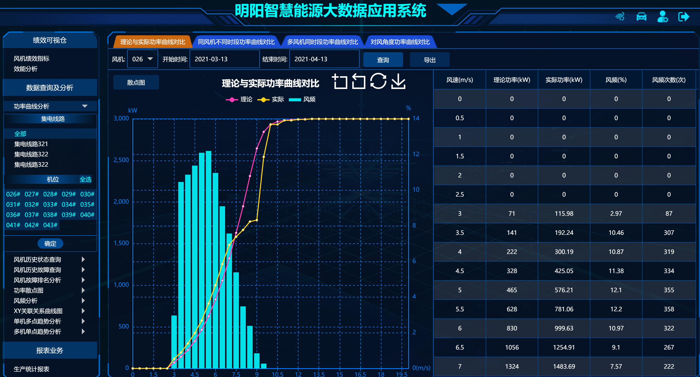
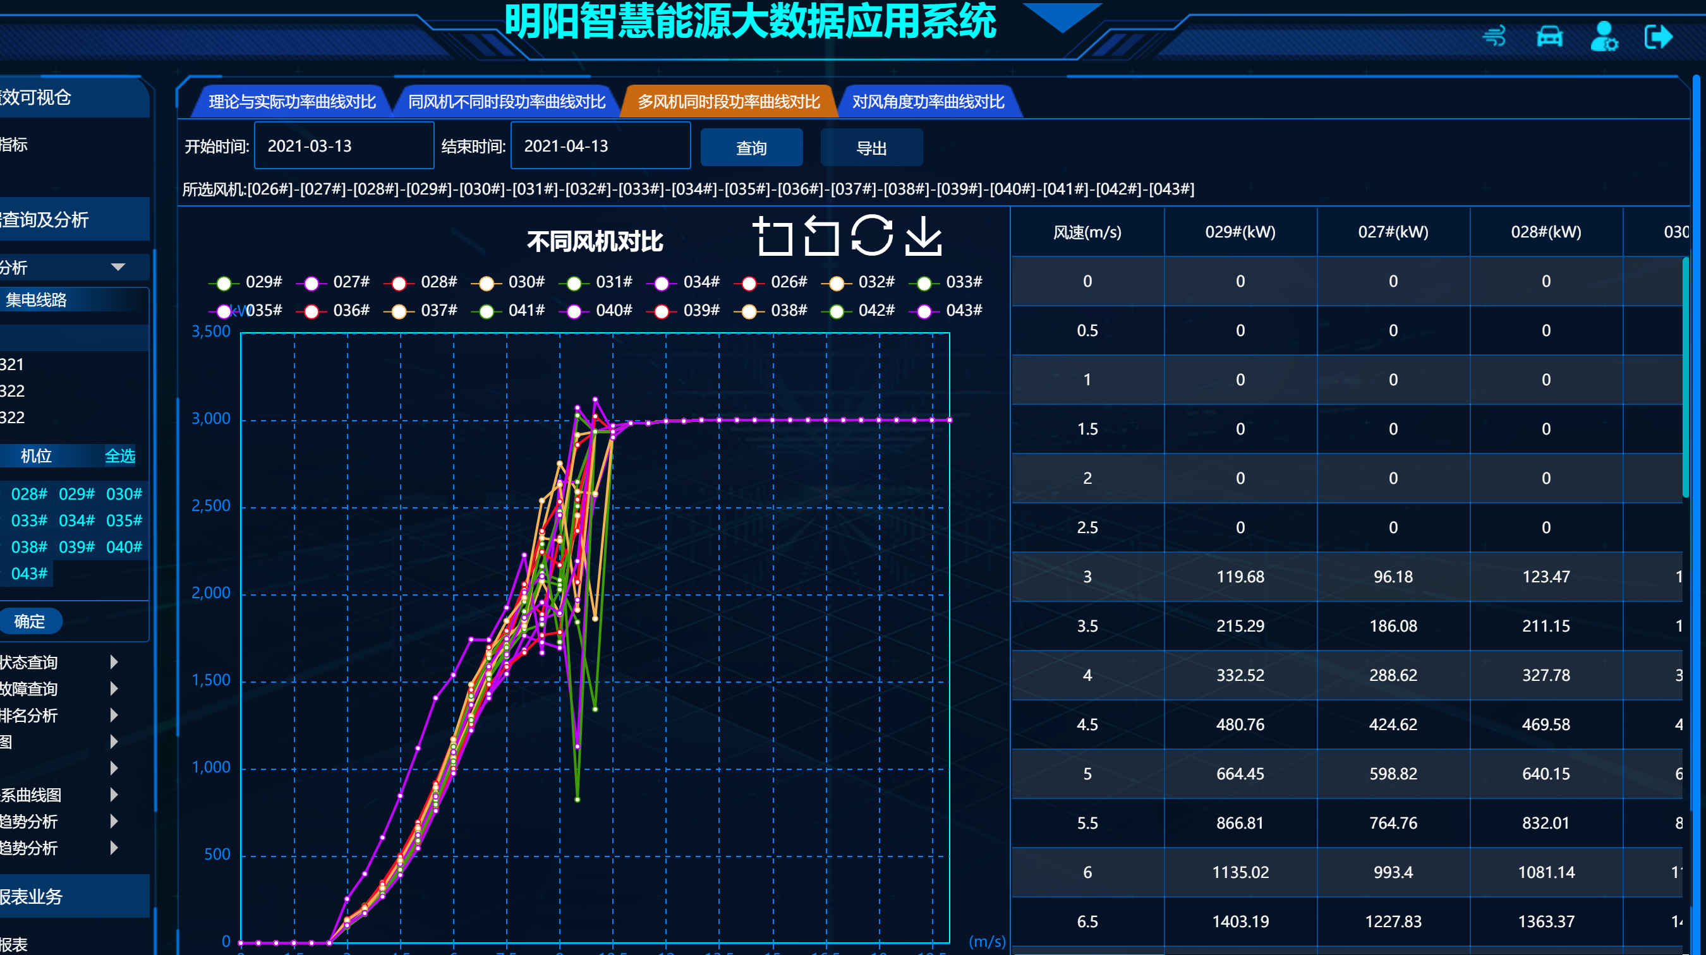
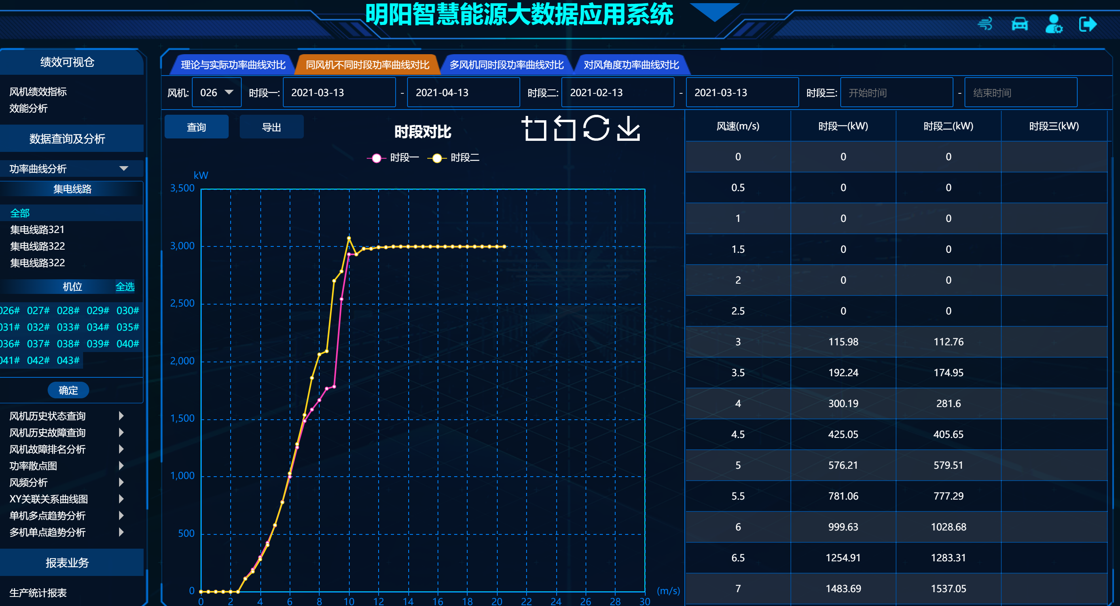
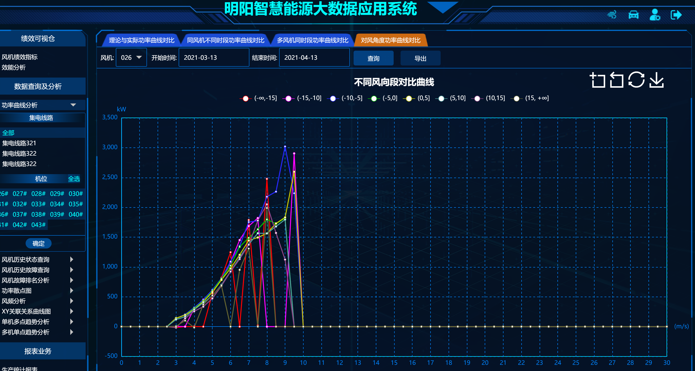
业务可视化

Slide 14
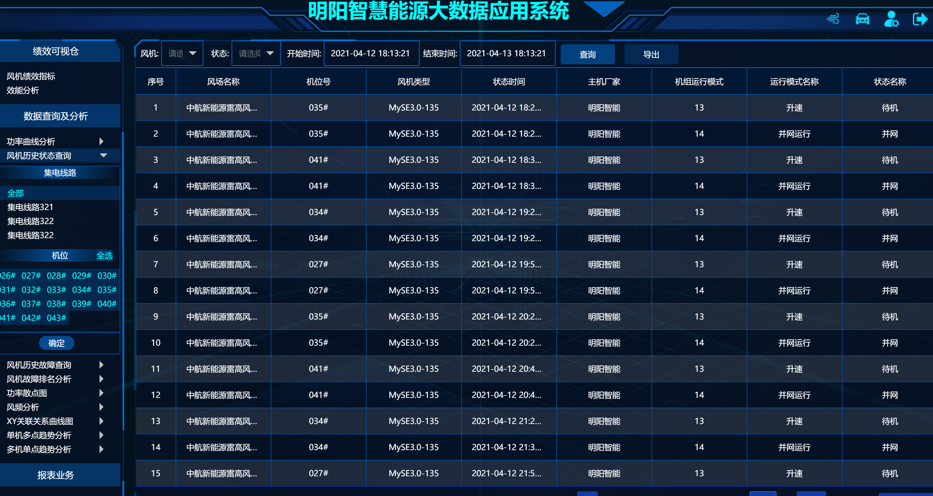
此板块帮助现场运维人员快速的查看数据，方便拷贝数据，大大提升了工作效率。

Slide 15
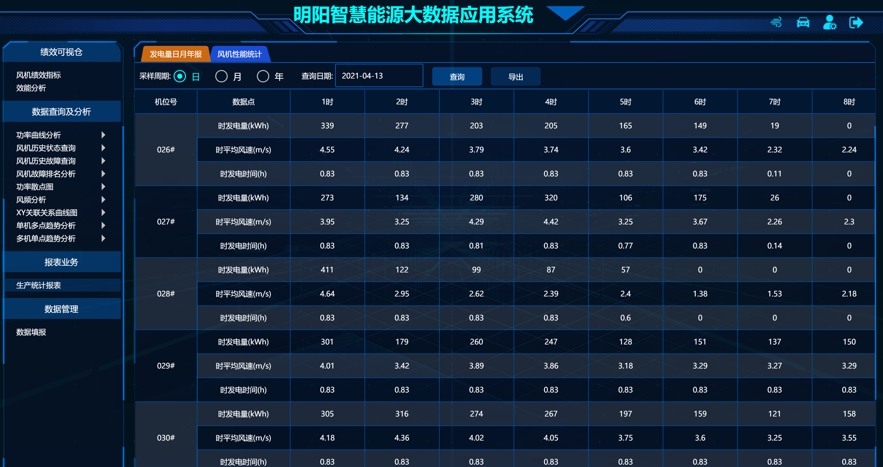
此模块方便了现场人员做报表和记录，节约了很大时间。

Slide 16
03.
总结

Slide 17



总结
雷高智慧风场平台
集中监控
大数据健康管理
业务可视化
雷高智慧风场平台，现场运维人员主要应用此三大模块，对于此平台三大模块的应用，帮助了我们现场运维人员提供了很大的帮助。提高了现场运维人员的故障处理的技术能力和工作效率，节省了很多时间，提高了风机的可利率，提高了风机机组稳定安全高效率运行提供了保障，为风机的稳定运行护航。能让我们快速了解到风机的缺陷，及时的处理问题和消缺。减少了故障率，从而提高了工作效率。节约很多不必要的时间。

Slide 18

Thank You

